Slide 1
Analógiák az ájurvéda tudománya és a gyulladásos, illetve krónikus betegségek kutatása között

Slide 2
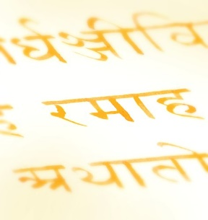
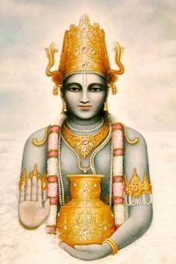
Az egészség receptje – Eredeti ájurvéda
Több ezer éves tudás és irodalom
I. – Malignomák és az Ájurvéda

Slide 3
Az egészség receptje – Eredeti ájurvéda
Több ezer éves tudás és irodalom
A rák elnevezése az ájurvéda szerint: „Arbhuda”.
A Charaka (i.e.1000] és Sushruta [i.e. 800]
Atreya and Dhanwantari - 7th century BC the 8th century AD, Vagbhata,
Vagbhata - 8th century AD: Astanga Hrdaya, Astanga sangraha
Chakradatta - 10th century AD : Chakrapani
Sarangadhara - 14th century AD: Sarangadhara Samhita
Bhavamisra -15th century AD: Bhavaprakasha Samhita
Viswanath - 16th century AD: Satmya Darpan Samhita
Binoda Lala Sen Gupta - 8th century AD: Vaisajya Ratnabali
Sadananda Sharma -19th century AD: Rasatarangini

Slide 4
Az egészség receptje – Eredeti ájurvéda
Samhiták, melyek a klasszikus ájurvéda gyökerét jelentik, a rák két típusát határozzák meg.
1. Granthi
- kis méretű benignus tumor
2. Arb(h)uda
- nagy méretű malignus tumor
➢ Mamsarbuda - Melanoma
➢ Raktarbuda - Leukemia
➢ Mukharbuda – Szájüregi rák

Slide 5
A betegség megjelenésének 6 állomása
1. SZANCSAJA – az „ama” fölhalmozódás szakasza
Helytelen emésztés „agni” – „ama” fölhalmozódás a gyomor-béltraktusban
K – gyomor, P – vékonybél, V – vastagbél
Enyhe tünetek – fiziológiai egyensúlyvesztés
A kiváltó okokat föl kell ismerni és ki kell küszöbölni

Slide 6
A betegség megjelenésének 6 állomása
1. SZANCSAJA – az „ama” fölhalmozódás szakasza
AMA a Rasa-ban (béltraktus)

Slide 7
A betegség megjelenésének 6 állomása
2. PRAKOPA – A súlyosbodás szakasza
Tökéletlen emésztés – „ama” fölhalmozódik – izgalmat, vagy blokkot vált ki a gyomor-béltraktusban
Klinikai tünetek még nem nyilvánulnak meg
Ájurvédikus orvos pulzusdiagnózisa az „ama” állapotának romlását megmutatja
Étrendbeli, életvezetésbeli változtatások kellenek

Slide 8
A betegség megjelenésének 6 állomása
3. PRASZÁRA – A vándorlás – túlcsordulás szakasza
„Távozni és szétszóródni”
„ama” fölhalmozódás – túlnő a gyomor-béltraktuson – „dhatuk”-hoz kerül
Rasza, rakta, mamsza, meda, aszthi, maddzsa, sukra

Slide 9
A betegség megjelenésének 6 állomása
3. PRASZÁRA – A vándorlás – túlcsordulás szakasza
Először RASA:
Rasa túlműködés

Slide 10
A betegség megjelenésének 6 állomása
4. SZTHÁNA SZAMSRAJA – A betegség súlyosbodása –áthelyeződés után megtapadás
Az eltávozott „ama” belép egy GYENGE „dhatu”-ba, ott megtelepszik, túlterheli a dhatut, működésbeli vagy szerkezeti romlást eredményez
Elfajulásos betegségek kezdete
Fertőzésekre való fogékonyság

Slide 11
A betegség megjelenésének 6 állomása
5.
A dhatukon keresztül adott szervekben történik lerakódás

Slide 12
A betegség megjelenésének 6 állomása
5. VJAKTA – A tünetek megnyilvánulásának szakasza -manifesztáció
„ az ami látható” – tünetek
A szerkezetet és működést érintő károsodás elérte azt a mértéket, amikor a betegség az aktív szakaszba jut.

Slide 13
A betegség megjelenésének 6 állomása
BHÉDA – A komplikációk szakasza
„megkülönböztetés”- diverzifikáció
A dhatuk működésének súlyos gyöngülése
A srótákat (több srota!!!) is érintő erőteljes károsodás
Együtt élés a betegséggel – sok évnyi helytelen életmód és étkezés
A megelőzés mindig könnyebb, mint a gyógyítás!

Slide 14

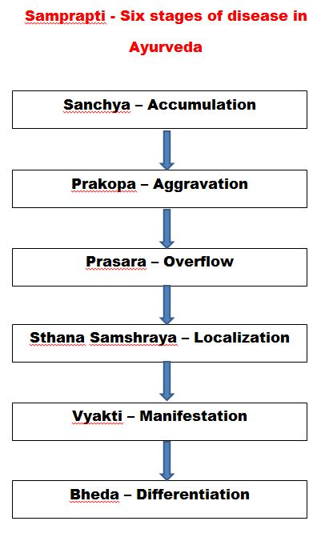
A betegség kialakulásának stádiumai az ájurvéda szerint
Párhuzamok: egyensúlytalanságok kialakulása I.
1. Sanchaya: lokalizált korai daganat
2. Prakopa: a daganat átalakulása metasztatikus daganattá
3. Prasara: metasztázis kezdete (dormant-aktív átalakulás)
4. Sthana samsraya: teljes metasztázis és másodlagos növekedés
5. Vyakti: a klinikai tünetek megjelennek
6. Bheda: további növekedés
1. Felgyülemlés
2. Súlyosbodás
3. Túlcsordulás
4. Áthelyeződés
5. Manifesztáció
6. Diverzifikáció

Slide 15
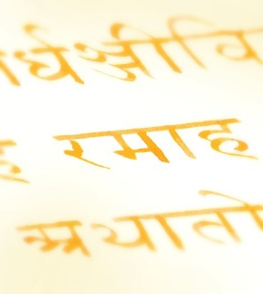
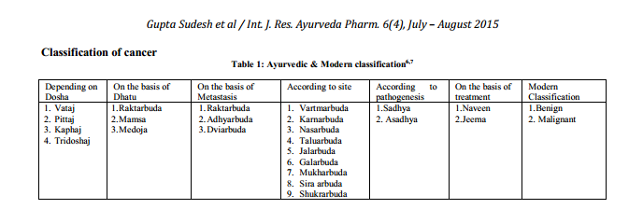
Az egészség receptje – Eredeti ájurvéda

Slide 16

A rák pathogenezise I.
Tridósa elmélet
Ashtang Hridyam: Arbhuda okai
a szervezet aktuális egyensúlytalanságai, melyet környezeti, természeti és egyéb faktorok határoznak meg
Az egészségre ártalmas, nem megfelelő, téves tettek befolyásolják a szervezet felépítését és fejlődését (Dósa egyensúlytalanság).
A nem megfelelő, régi, vagy romlófélben lévő ételek, száraz vagy túl fűszeres ételek az emésztés túlhevülését okozza, természetellenes élettani működéseket eredményezve az aktivitás és pihenés fázisaiban (Viruddha Ahara)
Még a megfelelő étel is gondot okozhat, ha nem megfelelő módon , vagy nem megfelelő kombinációban, nem megfelelő időben, mennyiségben és minőségben fogyasztjuk (pl. bizonyos gyümölcsök és a tej kombinációja).

Slide 17
A betegség 3 oka – 1.Pragja aparádha – Az intellektus tévedése
- Megszokás - amikor korlátainkkal és nem határtalan lehetőségeinkkel azonosulunk
Ragaszkodás - taníttatásunkból, kultúránkból következik, nem tudatos, korai életkorban kezdődik
Mohóság - a tudat szattvikus, ártatlan, örömteli részének elvesztése miatt gyengül, hibázik az elme
Fegyelmezetlenség - Viselkedési, étkezési hibák miatt egyensúlytalanság

Slide 18
A betegség 3 oka - 3. Parinámja – Az évszakok negatív hatása, azaz a változások követésének hiánya
A dósák elveszítik természetes rugalmasságukat, az éghajlatban, évszakokban bekövetkező változásokhoz alkalmazkodásképtelenné válnak
Dósák egyensúlytalansága – gyenge emésztés „agni” – „ama” – „dhatuk” hiányos táplálása – immunitás csökkenése
Fizikai szinten megnyilvánuló betegség

Slide 19

A modern tudomány „Agni” megközelítése I. –”Shared pathogenesis”
Az Agni – a szervezet, az emésztés és sejt szintű anyagcsere tüze- kóros állapotában, mint a rák kialakulásának kucsfontosságú tényezője a modern tudomány oldaláról a gyulladás előtti folyamatoknak felel meg.
A közös biokémiai útvonal a krónikus gyulladás, mely valóban fémjelzi a rák kialakulását a legtöbb esetben
A. - Intrinsic út (onkogének, gén amplifkáció, tumor-szuppresszor gén inaktiváció)
B. - Extrinsic út (pl. fertőző gyulladásos környezet – hasnyálmirigy, vastagbél, prosztata)
- transzkripciós faktorok, jelátviteli molekulák, gyulladásosmediátotork, sejtek) gyulladásos környezetet váltanak ki
- az erősödő gyulladásos környezet ( tumor sejtek, szabad gyökök, immunrendszer gyengülése) tumor promóciós hatásúak
- növényi eredetű molekulák (kurkumin, EGCG, resveratol, guggulsteron) gyulladáscsökkentő és rákellenese hatásúak

Slide 20
A modern tudomány „Agni” megközelítése II. –”Shared pathogenesis”
Az Agni – a szervezet, az emésztés és sejt szintű anyagcsere tüze- kóros állapotában, mint a rák kialakulásának kulcsfontosságú tényezője a modern tudomány oldaláról a gyulladás előtti folyamatoknak felel meg és az anyagcsere folyamatokkal is kapcsolatba hozható (rákkockázat).
2. Valóban van kapcsolat a metabolikus szindroma (kóros elhízás, magas vérnyomás, magas vércukor, diszlipidémia) és a rák között
- koleszterol – oxidált LDL (gyulladás, illetve receptora mint onkogén)
- testsúly és rák kapcsolata, pl.: kolorektális, vese, nyelőcső rák (nők: emlő és méhnyak) (férfiak: myeloma multiplex, lymphoma) - hormon, növekedési faktorok, adiponektin (gyulladásos faktorok)
- diabetes (2-es típus) és a rák kapcsolata (vastagbél, hasnyálmirigy, húgyhólyag, emlő, máj) – gyulladásos paraméterek, IGF-1 (biológiai terápia), oxidatív stressz

Slide 21
A modern tudomány „Agni” megközelítése III. –”Shared pathogenesis”
Az Agni – a szervezet, az emésztés és sejt szintű anyagcsere tüze- kóros állapotában, mint a rák kialakulásának kulcsfontosságú tényezője a modern tudomány oldaláról a gyulladás előtti folyamatoknak felel meg és az emésztéssel, illetve étkezéssel is kapcsolatba hozható (rákkockázat).
3. Kapcsolat az étkezés , emésztés és a rák között
- rostokban szegény, zsírban gazdag étrend – gyulladásos paraméterek (C-reaktív protein, IL-6, TNF, omega 6 / omega 3 arány)
- epe mikroflóra (diéta és emésztés együttesen) – gyulladásos paraméterek (probiotikumok előnyösek)
- zsírban gazdag étrend – hyperlipidemia ( nukleáris transzkripciós faktor receptotok, pl. PPAR, FXR stimulánsok hatásosak – pl. Guggulszteron)

Slide 22



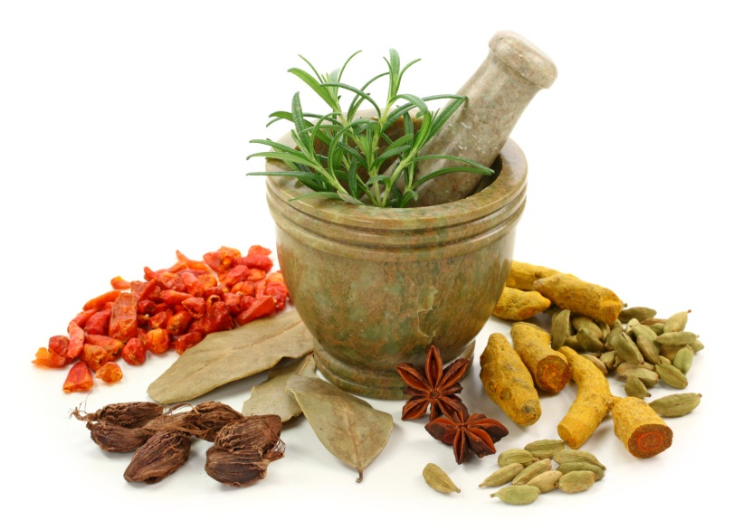
Gyógynövények I.
Mit tudnak az ájurvédikus növények
Az ájurvédás készítmények segítenek a rák progresszióját lelassítani.
Az ájurvédás készítmények adjuvánsként szolgálhatnak
MELLÉKHATÁSOK CSÖKKENTÉSE
Az ájurvédás készítmények javítják az életminőséget rákos betegekben
Speciális szövetek kezelésére alkalmas

Slide 23
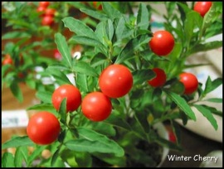
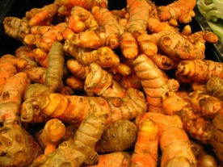
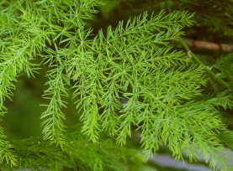
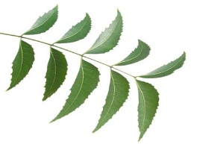
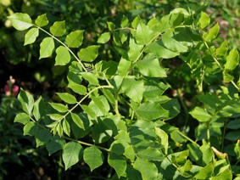
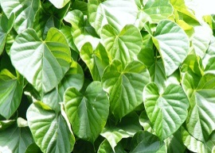
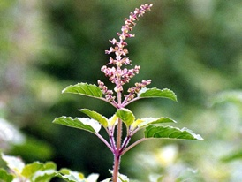
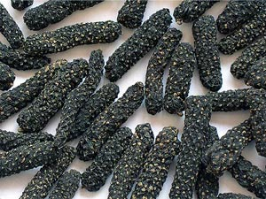
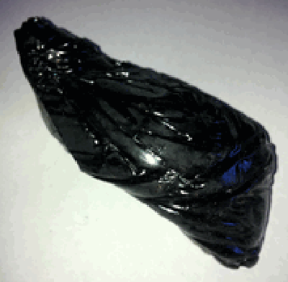
Immunerősítő növények, terápiás eszközök
Ashwagangdha
(Withenia somnifera)
Kurkuma
(Curcuma longa)
Shatavari
(Asparagous racemosus)
Neem
(Azadirachta indica)
Yashtimadhu
(Glycyrrhiza glabra)
Guduchi
(Tinospora cordifolia)
Tulsi
(Oscimium sanctum)
Hosszú bors
(Piper longum)
Shilajit

Slide 24
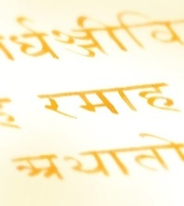
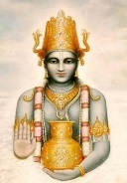
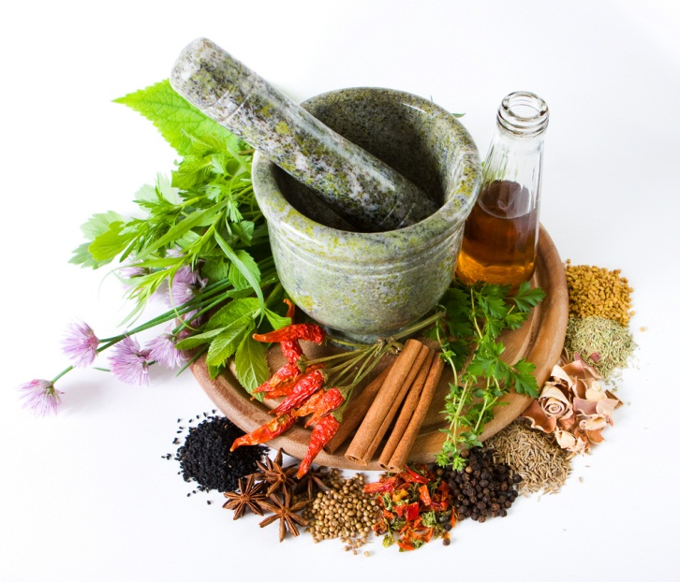
Gyógynövények VII.
Növények a sugár és kemoterápia mellékhatásainak legyőzésében
Bilva, Amla - hasmenésben
Haritaki – székrekedés esetén
Brahmi, Haritaki, Kálmosgyökér – idegrendszer erősítésére, memória javítására
Eranda (dinnyefa), Keletindiai Tintafa, Gyömbér, Mák – fájdalomra
Brahmi, Bhringaraj olaj – hajhullás esetén
Királydinnye, Spárga, Ashwagandha, Mályva, Guduchi, Búza fű – általános gyengeség esetén

Slide 25
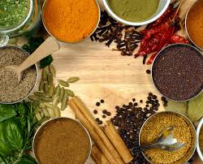
Gyógynövények VIII.
Növények kutatás alatt
Withaferin (Withania somnifera - Ashwaganda): emlőrák
Sanjeevani (Selaginella dryopteris) : bőrtumorok
Indian frankincense (Boswellia serrata - Guggul): béldaganatok
Mangosteen (Mangó gyümölcs): emlőrák, nyirokdaganatok
Gránátalma: máj, bél, prosztata daganatok
Maharishi Amrit Kalash (MAK-4 and MAK-5): rákellenes hatás

Slide 26
Terápiás szempontok IV.
A gyógynövények szempontjai:
  Rasa (íz)
  Vipaka (emésztés utáni íz)
  Veerya ( potencia)
  Gunák (minőség)
  Karma
  Prabhava (speciális tulajdonság)
  Sanyoga (szinergiás, antagonistikus hatás)
  ennek megfelelően megfelelő gyógynövény kivonat létrehozása (főzet, hideg meleg extraktumok, tej, ghi, olajos extraktumok, vivőanyagok), dózisa , alkalmazása)

Slide 27
Analógiák
The history of the discovery of blood circulation: unrecognized contributions of Ayurveda masters
Advan in Physiol Edu 36:77-82, 2012
Kishor Patwardhan

Slide 28
The history of the discovery of blood circulation: unrecognized contributions of Ayurveda masters
„….one needs to have a working knowledge of Sanskrit, along with the associated sociocultural contextual understandings to comprehend and interpret the documented material sensibly.”
- Charaka Samhita, Bhela Samhita, Sushruta Samhita, Ashtanga Hridaya, Sharngadhara Samhita,

Slide 29
The history of the discovery of blood circulation: unrecognized contributions of Ayurveda masters
i.e.4-5-ik század (Írásos formák)
Charaka Samhita – Kaya-chikitsa - belgyógyászat:
Punarvasu Atreya tanításai, köztük tanítványának Agnivesha Tantra, további feldogozások (Charaka, Dridhabala – V. század)
Bhela Samhita
Sushruta Samhita – Shalya Tantra – sebészet:
további feldogozások: Nagarjuna, Chandrata (X. század)
Ashtanga Hridaya
szerző: Vaghbat (IV.század)
Sharngadhara Samhita - gyógyszertan
XIV.század

Slide 30


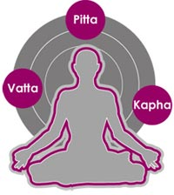

Integration of Ayurveda in Modern Medicine Clinical Practice
Most complex health system consisting of about 25,000 basic Rules (Sutras) described in Ayurvedic Classics:
– Charak Samhita: Classic of Internal Medicine
– Sushrut Samhita: Classic of Internal of Surgery
– Vagbhat: Classic of Pharmacopoeia
– Madhav Nidan: Classic of Diagnosis
SWA-STHA = Health

Slide 31
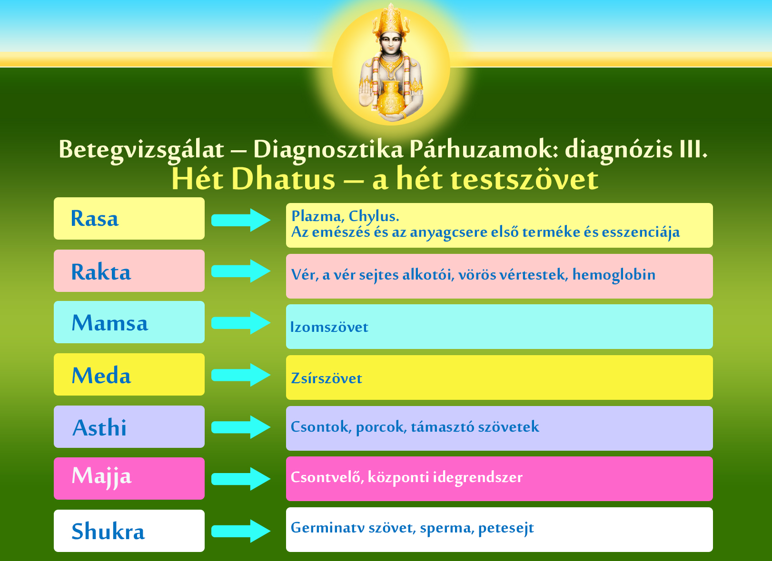

Slide 32
The history of the discovery of blood circulation: unrecognized contributions of Ayurveda masters
Szíven keresztül:
Rasa (étel), Rakta (vvt), Prana (oxigén), Ojas (immunrendszer)
Vyana, Prana

Slide 33
The history of the discovery of blood circulation: unrecognized contributions of Ayurveda masters
Ahara - étel
Rasa – átalakul Rakta-vá (“Yakrit” – máj; “Pliha” – lép)
ezt követi a Prana a lélegzésből adódóan
(Sushruta Samhita, Sutra Sthana, 14/4-5; Sushruta Samhita, Sutra Sthana, 21/10; Sharngadhara Samhita, Purva Khanda, 6/9; Caraka Samhita, Sutra Sthana, 24/3; Sharngadhara Samhita, Purva Khanda, 5/48-49).

Slide 34
The history of the discovery of blood circulation: unrecognized contributions of Ayurveda masters
Charaka Samhita (Vimana Sthana, 5/7):
„it is described that the heart and the 10 prominent blood vessels attached to it form the basis of cardiovascular system (“Rasavaha Srotamsi”)”

Slide 35
The history of the discovery of blood circulation: unrecognized contributions of Ayurveda masters
Vagbhata:
„…10 prominent blood vessels connected to the heart carry the essential principles called Rasa and Ojas to different parts of the body (Ashtanga Hridaya, Sharira Sthana, 3/18). He also described that the blood vessels go on giving branches, and, as they do so, they go on becoming narrower and narrower in a fashion similar to that observed in the venation of the leaves (Ashtanga Hridaya, Sharira Sthana, 3/18 –19)”

Slide 36
The history of the discovery of blood circulation: unrecognized contributions of Ayurveda masters
Emésztés és keringés kapcsolata:
„…Rasa reaches the heart and, thereafter, is distributed to all other parts of the body with the initiating act of Vyana Vayu. The heart as a pumping organ. The forceful ejection of R (Charaka Samhita, Chikitsa Sthana, 15/36)

Slide 37
The history of the discovery of blood circulation: unrecognized contributions of Ayurveda masters
“the pattern of the blood [Rasa] flow is comparable with the movement of sound, fire and water” (Sushruta Samhita, Sutra Sthana, 14/16).
Csökkenő sebesség, azon belül –hang-, -tűz-, -víz-
VATA-PITTA-KAPHA ----Oxigén – Sejtes elemek (anyagcsere egységek + hormon + immun) - Tápanyagok

Slide 38
The history of the discovery of blood circulation: unrecognized contributions of Ayurveda masters
Véna -„Sirah” (vessels that carry the contents without pulsating)
Artéria - „Dhamanyah” (vessels that pulsate)
Kapilláris -„Srotamsi” (vessels from which fluids move out) (Charaka Samhita, Sutra Sthana, 30/12

Slide 39
The history of the discovery of blood circulation: unrecognized contributions of Ayurveda masters
Bheda – a keringési rendszer leírása
“The blood [Rasa] is first ejected out of the heart, it is then distributed to all parts of the body, and thereafter, it returns back to the heart through the blood vessels”

Slide 40
The history of the discovery of blood circulation: unrecognized contributions of Ayurveda masters
Emésztés és keringés kapcsolata:
“Samana Vayu” helps in the transportation of Rasa toward the heart (Sharngadhara Samhita, Purva Khanda, 6/9)

Slide 41
Integration of Ayurveda in Modern Medicine Clinical Practice
CHALLENGES - INTEGRATION
growing challenges in modern medicine in
- non Communicable Diseases (NCDs) - life style disorders
- long term diseases
- multi drug resistant diseases
- emergence of new diseases etc.
SWA-STHA = Health

Slide 42
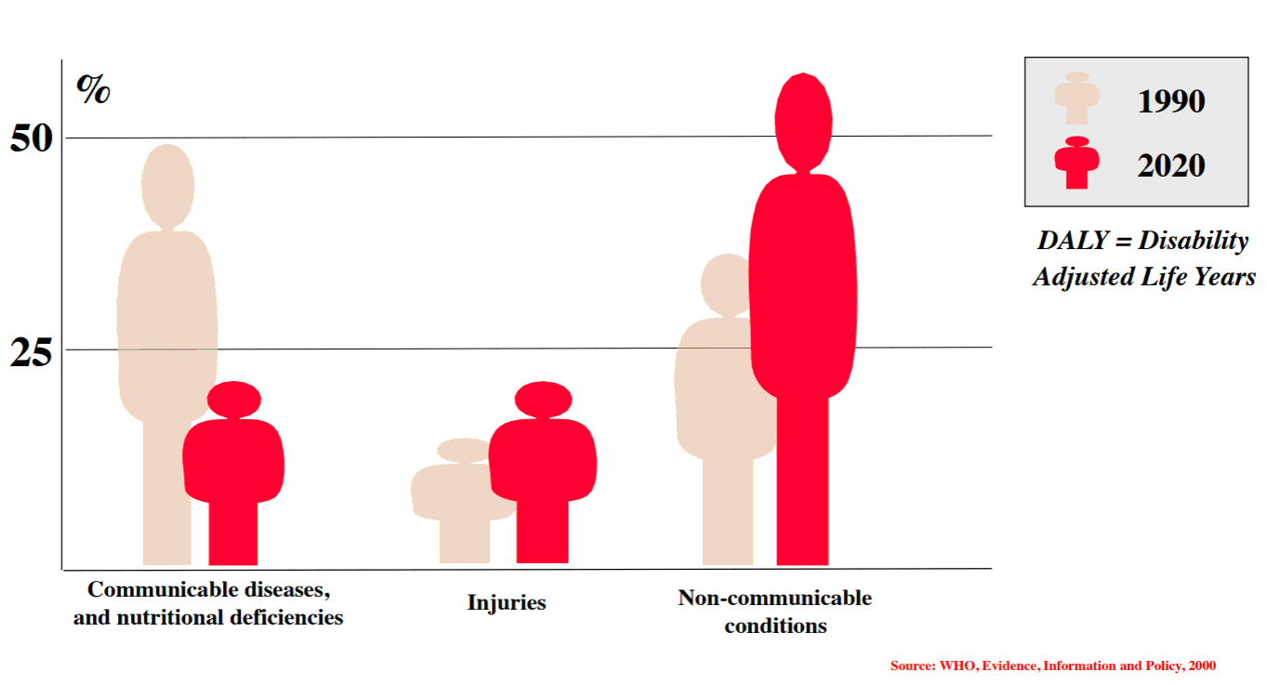
Integration of Ayurveda in Modern Medicine Clinical Practice
Improvement of Dysphagia with „pichu” in case of head and neck cancer
SWA-STHA = Health

Slide 43
Integration of Ayurveda in Modern Medicine Clinical Practice
Primary intervention:
osteoarthritis
low back pain
migraine
skin issues (melasma)
GERD
constipation
IBS
insomnia
SWA-STHA = Health

Slide 44
Integration of Ayurveda in Modern Medicine Clinical Practice
Incremental benefit
- atherosclerosis
brain stroke
dementia
Parkinson’s disease
brain injury (minimally conscious states)
Cancer care
post-surgical healing & neuralgia
resistant viral infections,
incontrolled diabetes & obesity
vascular complications of diabetes
SWA-STHA = Health

Slide 45
Integration of Ayurveda in Modern Medicine Clinical Practice
Concepts
• Ayurvedic biology, Prakriti, Agni, Rasayana, Panchakarma, Ayurvedic Massages
Drugs
• Forward pharmacology, Reverse pharmacology, Immunoadjuvants, Pharmacodynamics, Network pharmacology
SWA-STHA = Health

Slide 46
Integration of Ayurveda in Modern Medicine Clinical Practice
Main targets of network research - molecules:
Curcumin, Ginsenoids, Resveratrol, Withaferin
Herbs:
Arjuna, Ashwagandha,
Rasayana botanicals:
Tinospora cordifolia, Asparagus racemosus
Multi herb Components:
Triphala
SWA-STHA = Health

Slide 47
Integration of Ayurveda in Modern Medicine Clinical Practice
Vedas: 4000 years of living tradition, over 300 well documented in-use medicinal, over 5000 traditional formulations in practice
Mind-set need to be changed
from sick-care and medical care (disease, symptoms) to preventivie care (prognosis, diet and lifestyle) and health care (public health and personalized medicine)
From Chemical Medicine to Holistic Medicine
.
SWA-STHA = Health

Slide 48
Integration of Ayurveda in Modern Medicine Clinical Practice
From Chemical
Illness-sickness-drug centric curative therapies
To Holistic
person – health – wellness – centric integrative approaches
SWA-STHA = Health

Slide 49
Integration of Ayurveda in Modern Medicine Clinical Practice
Holistic, Time tested, Complete system for restoring, maintaining health,
Advocates use of natural healing methods tailored to the individual (diet, lifestyle and Medicines as customized therapy)
- On the whole, Ayurveda maintains the body in a Natural balanced state of health using Natural cures.
SWA-STHA = Health

Slide 50
Integration of Ayurveda in Modern Medicine Clinical Practice
Ayurvedic Journals: Ancient Science of Life, AYU, Journal of CCRAS
Infomatics on Ayurveda (AyuSoft, AyuGenomics, Systems Ayurveda)
A comprehensive, authentic, interactive, intelligent and communicative software that would assist medical practitioners to apply basic principles of Ayurveda to the fullest possible level in the routine clinical practice.
SWA-STHA = Health

Slide 51
Integration of Ayurveda in Modern Medicine Clinical Practice
Google scholar search
'Ayurveda and genetics'
'Ayurveda and biochemistry'
'Ayurveda and drug development'
100 000 articles.
SWA-STHA = Health

Slide 52
Integration of Ayurveda in Modern Medicine Clinical Practice
Indian Technology Leadership Initiative Program:
- Ayurveda based herbal preparations for degenerative disorders: osteatrhritis and rheumatoid arthritis
- Two products in Phase III found to be equivalent to celecoxib and glucosamine.
- Integrative Medicine Award 2013 by the European Society of Integrative Medicine
- Evidence-Based Complementary and Alternative Medicine
SWA-STHA = Health

Slide 53
Integration of Ayurveda in Modern Medicine Clinical Practice
Further Series of projects by Indian Government:
Genomics basis of Prakriti
Immunological and metabolic effect of Panchakarma
Biological effects of Rasayanas
Amalaki Rasayana on DNA repair and Immune Profile
Role of Medhya Rasayana on Ageing
Holistic therapeutics for Asthma
SWA-STHA = Health

Slide 54
Integration of Ayurveda in Modern Medicine Clinical Practice
Journals - Innovative approaches in Drug Discovery
- Rauwolfia alkaloids for Hypertension
- Psoralens in Vitiligo
- Holarrhena alkaloids in Amoebiasis
- Guggulsterons as Hypolipidemic agents
- Mucuna pruriens for Parkinson’s disease
- Piperidines as Bioavailability enhancers
- Baccosides in Mental retention
- Picrosides in Hepatic protection
- Phyllanthins as Antivirals
- Curcumin in Inflammation
- Withanolides as Immunomodulators
SWA-STHA = Health

Slide 55
Integration of Ayurveda in Modern Medicine Clinical Practice
Research on Doshas:
MoPGM1 gene plays important role in energy production • Genome
Wide SNP analysis on 262 males has shown PGM1 gene functions are predominant in Pitta prakriti,
- Ayurveda intervention according to Dosha phenotype reduces Asthma symptoms by inflammatory cytokines and IgE elevels
SWA-STHA = Health

Slide 56
Integration of Ayurveda in Modern Medicine Clinical Practice
Rasayana and Regenerative Medicine
Rasayana explains tissue regeneration and cell renewal
Ayurveda concepts enriching regenerative medicine
J Ayurveda Integr Med. 2014; 5(1) 4-10
SWA-STHA = Health

Slide 57
Integration of Ayurveda in Modern Medicine Clinical Practice
Researches on Drug combinations
- Tinospora cordifolia leaf and Withania somnifera root extracts support proliferation and inhibit senescence by increased DNA synthesis/proliferation
Biomedicine & Pharmacotherapy; 2017; 93:772-778
- Effects of Withania somnifera and Tinospora cordifolia Toward Targeting Multidrug Resistance in Cancer:
phytochemicals with the potential to reverse the drug-resistant phenotype, thus improving the efficacy of cancer chemotherapy.
SWA-STHA = Health

Slide 58
Integration of Ayurveda in Modern Medicine Clinical Practice
Antitumor potential of herbomineral formulation against breast cancer:
Involvement of inflammation and oxidative stress
Cytotoxic and apoptotic activities of extracts of Withania somnifera and Tinospora cordifolia in human breast cancer cells
The anti cancer bio-actives molecules:
ashwagandhanolide, scopoletin, sitosteroline, withasomniferin, withanolides, withasonid
SWA-STHA = Health

Slide 59
Integration of Ayurveda in Modern Medicine Clinical Practice
Defining aims of Integrative Ayurveda
“The aim of integration is to offer the best possible cure, care, and management to the patient.”
Finding a sustainable prototype for integrative medicine. Journal of Ayurveda and Integrative Medicine
DOI: 10.4103/0975-9476.140466
Ayurvedic Integrative therapy: Ayurvedic Physical Therapies, Diet, Medicinal Herbs, Yoga before and after surgery, Panchakarma
SWA-STHA = Health

Slide 60
Integration of Ayurveda in Modern Medicine Clinical Practice
Breast Cancer treatment - Improvement of the followings
Nausea, vomiting, blood cells, fatigability, alopecia, diarrhea, pain, side effects of medication, recovery from chmeo/RT/Surgery
Effect of Herbal mouthwash: Improvement in Mucositis symptoms during RT
SWA-STHA = Health

Slide 61
Integration of Ayurveda in Modern Medicine Clinical Practice
Other investigations:
- Chronic Pain
- Parkinson's disease
- Stress Management
- Upper respiratory tract infections / allergies
- Irritable Bowel Syndrome
- Swallowing difficulties
- Mucositis during radiation treatment
- Irritable bladder
- Auto Immune diseases
- Diabetes
SWA-STHA = Health

Slide 62
Integration of Ayurveda in Modern Medicine Clinical Practice
Ayurveda and natural products drug discovery
Bhushan Patwardhan, Ashok D. B. Vaidya and Mukund Chorghade
Current Science
Vol. 86, No. 6 (25 March 2004), pp. 789-799
Traditional medicine-inspired approaches to drug discovery: can Ayurveda show the way forward
BhushanPatwardhan
Drug Discovery Today
Volume 14, Issues 15–16, August 2009, Pages 804-811
Natural products and drug discovery
Can thousands of years of ancient medical knowledge lead us to new and powerful drug combinations in the fight against cancer and dementia?
Hong‐Fang Ji, Xue‐Juan Li, Hong‐Yu Zhang
Natural products and drug discovery
Natural products drug discovery research in India: Status and appraisal
Authors: Bhutani, Kamlesh K
Mar-2010, CSIR
Network ethnopharmacology: a novel approach for cancer
Bhushan K Patwardhan
Conference Paper – 2015
SWA-STHA = Health

Slide 63
Integration of Ayurveda in Modern Medicine Clinical Practice
Immune response modulation to DPT vaccine by aqueous extract of Withania somnifera in experimental system.
Gautam M1, Diwanay SS, Gairola S, Shinde YS, Jadhav SS, Patwardhan BK.
Int Immunopharmacol. 2004 Jun;4(6):841-9.
A Randomized Controlled Exploratory Evaluation of Standardized Ayurvedic Formulations in Symptomatic Osteoarthritis Knees: A Government of India NMITLI Project
Arvind Chopra, Manjit Saluja, Girish Tillu, Anuradha Venugopalan, Sanjeev Sarmukaddam, Ashwini Evidence-Based Complementary and Alternative Medicine
Volume 2011 (2011), Article ID 724291, 12 pages
Ayurvedic medicine offers a good alternative to glucosamine and celecoxib in the treatment of symptomatic knee osteoarthritis: a randomized, double-blind, controlled equivalence drug trial.
Chopra A1, Saluja M, Tillu G, Sarmukkaddam S, Venugopalan A, Raut A, Bichile L, Joshi K, Patwardhan B.
Rheumatology (Oxford). 2013 Aug;52(8):1408-17.
Classification of human population based on HLA gene polymorphism and the concept of Prakriti in Ayurveda.
Bhushan P1, Kalpana J, Arvind C.
J Altern Complement Med. 2005 Apr;11(2):349-53.
Traditional Medicine to Modern Pharmacogenomics: Ayurveda Prakriti Type and CYP2C19 Gene Polymorphism Associated with the Metabolic Variability
Yogita Ghodke, 1 Kalpana Joshi, 2 ,* and Bhushan Patwardhan 1
Evid Based Complement Alternat Med. 2011; 2011: 249528.
SWA-STHA = Health

Slide 64
Integration of Ayurveda in Modern Medicine Clinical Practice
Ayurvedic genomics: establishing a genetic basis for mind-body typologies.
Patwardhan B1, Bodeker G.
J Altern Complement Med. 2008 Jun;14(5):571-6. doi: 10.1089/acm.2007.0515.
Traditional medicine and genomics
Kalpana Joshi, Yogita Ghodke,1 and Pooja Shintre
J Ayurveda Integr Med. 2010 Jan-Mar; 1(1): 26–32.
Determinants of Prakriti, the Human Constitution Types of Indian Traditional Medicine and its Correlation with Contemporary Science
Harish Rotti, Ritu Raval, Suchitra Anchan,1 Ravishankara Bellampalli, J Ayurveda Integr Med. 2014 Jul-Sep; 5(3): 167–175.
DNA methylation analysis of phenotype specific stratified Indian population.
Rotti , Mallya S, Kabekkodu SP, Chakrabarty
Genome-wide analysis correlates Ayurveda Prakriti
Periyasamy Govindaraj, Sheikh Nizamuddin, Anugula Sharath, Vuskamalla Scientific Reports volume 5, Article number: 15786 (2015)
Dosha phenotype specific Ayurveda intervention ameliorates asthma symptoms through cytokine modulations: Results of whole system clinical trial.
Joshi KS1, Nesari TM2, Dedge AP2, Dhumal VR2, Shengule SA3, Gadgil J Ethnopharmacol. 2017 Feb 2;197:110-117. doi:
SWA-STHA = Health

Slide 65
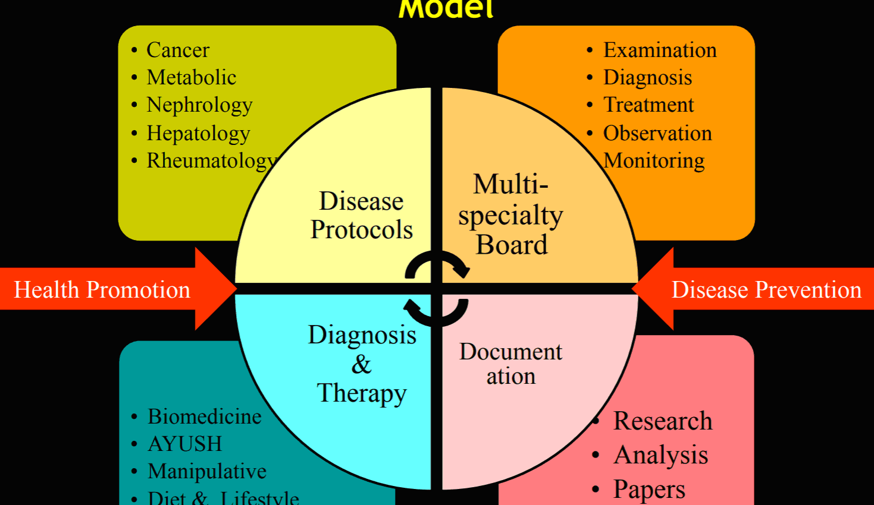
Integration of Ayurveda in Modern Medicine Clinical Practice
SWA-STHA = Health

Slide 66
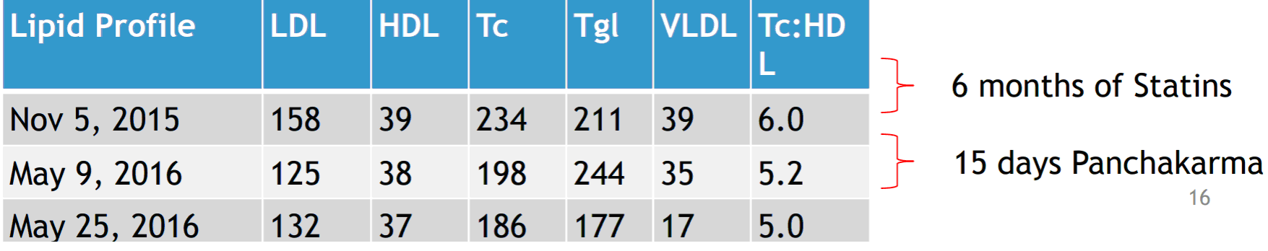
Integration of Ayurveda in Modern Medicine Clinical Practice
SWA-STHA = Health

Slide 67
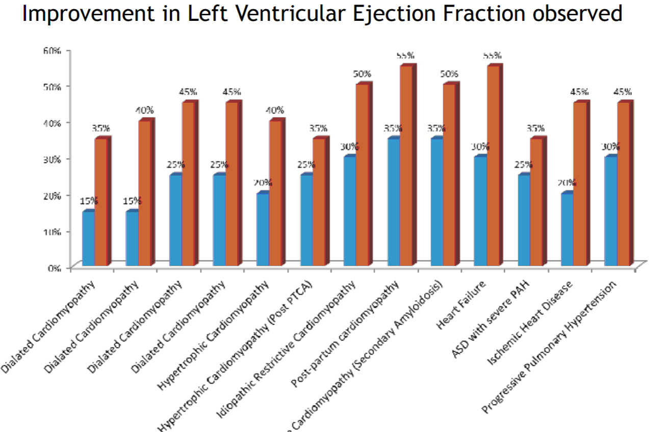
Integration of Ayurveda in Modern Medicine Clinical Practice
SWA-STHA = Health

Slide 68
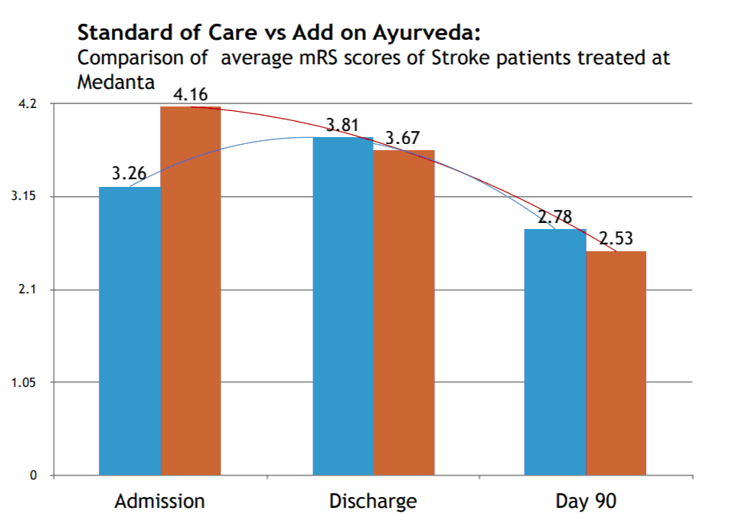
Integration of Ayurveda in Modern Medicine Clinical Practice

Slide 69
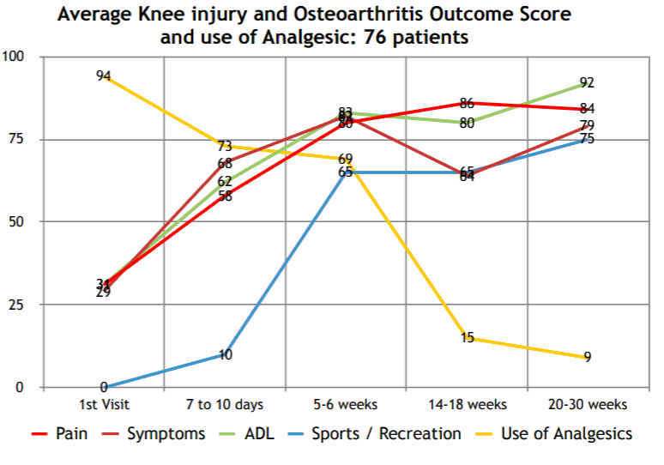
Integration of Ayurveda in Modern Medicine Clinical Practice

Slide 70
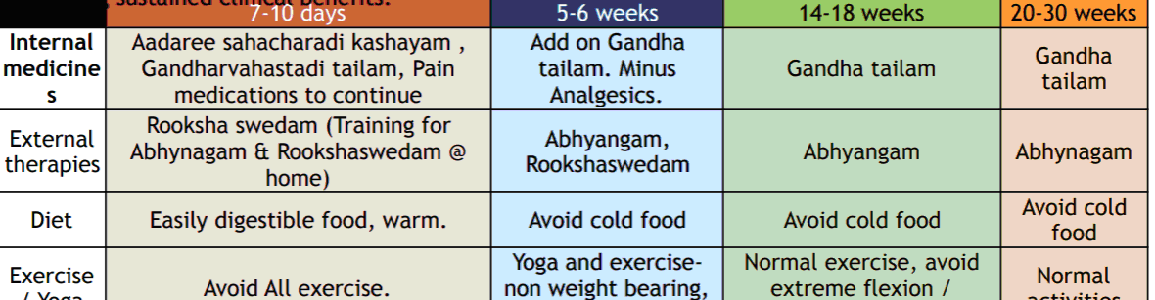
Integration of Ayurveda in Modern Medicine Clinical Practice

Slide 71
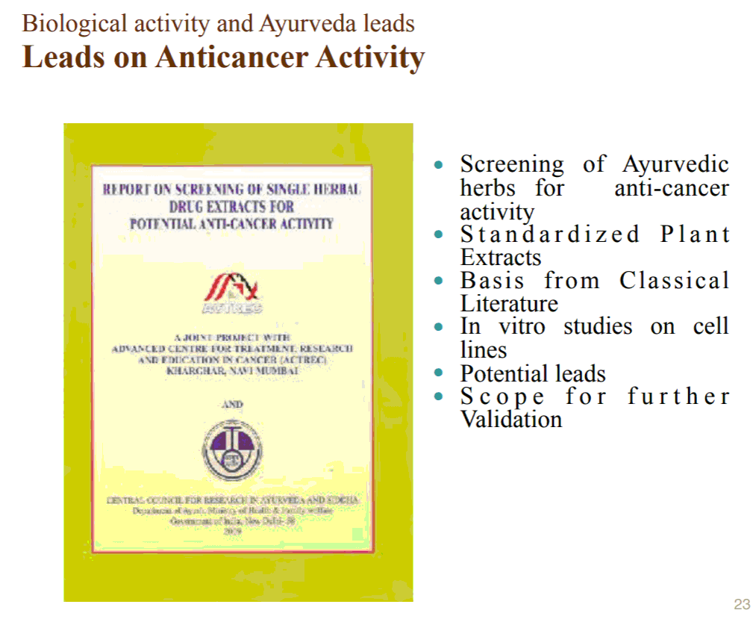
Integration of Ayurveda in Modern Medicine Clinical Practice

Slide 72
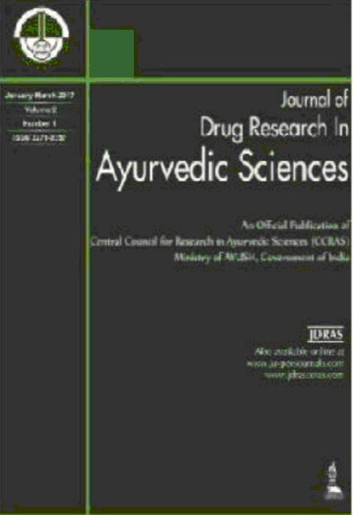
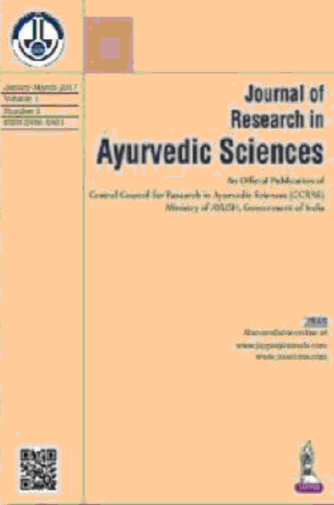
Integration of Ayurveda in Modern Medicine Clinical Practice

Slide 73
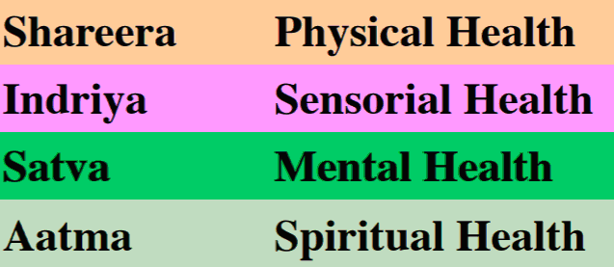
Integration of Ayurveda in Modern Medicine Clinical Practice
Improvement of Dysphagia with „pichu” in case of head and neck cancer
SWA-STHA = Health

Slide 74

Ájurvéda
„Az Élet örök folyamata a Természet örök intelligenciájában”
Váta
Irányítás
Idegrendszer
Pitta
mitokondriumokban - ATP
aminosavak – hormonok - enzimek
sósav és epe

Slide 75
Ájurvéda
„Az Élet örök folyamata a Természet örök intelligenciájában”
Kapha sejtes
zsírsav-foszfolipid kettős rétegben, mint a sejthártya
intersticiális folyadékok, intercelluláris folyadék, citoplazma, ízületi folyadék, cerebralis folyadék és a mielin hüvely. Fontos szerepet játszik kötőszövetként is, mint a szövetek összefonódott mátrixa, amely összekapcsolja a test szöveteit.
Ezek a strukturális és összetartó szerepek tükrözik a kapha anabolikus és kreatív tendenciáit.
A kapha erősítésére szánt anyagok növelik a spermát, a petesejteket ás a reproduktív esszenciát: ilyenek a magvak, a diófélék, a gyümölcsök.

Slide 76


Ájurvéda tudománya
REFERENCES
1. Singh J and Pandey A.K ‘clinical evaluation of puskarmula (inula racemosa) capsule in the patients of metabolic
syndrome’ IJMPS vol.4, issue2, april14 page no.09-20.
2. Gaddam KK, Ventura HO, Lavie CJ. Metabolic syndrome and heart failure-- the risk, paradox, and treatment.
Curr. Hypertens. Rep. 2011;13;142-8.
3. Shreesh ojha and others ‘effect of inula racemosa root extract on cardiac function and oxidative stress against
isoproterenol induced myocardial infarction’ IJBB, vol. 48, feb 2011 pp 22-28
4. Gami A.S., Witt B.J., Howard D.E.; et al. Metabolic syndrome and risk of incident cardiovascular events and
death: a systematic review and meta-analysis of longitudinal studies, J Am Coll Cardiol 49 2007 403-414
5. Reaven GM. The metabolic syndrome or the insulin resistance syndrome? Different names, different concepts,
and different goals. Endocrinol Metab Clin North Am 2004; 33:283–303.
6. Bacha F, Saad R, Gungor N, Arslanian SA. Are obesity-related metabolic risk factors modulated by the degree of
insulin resistance in adolescents? Diabetes Care 2006;29:1599–1604

Slide 77
Ájurvéda tudománya
REFERENCES
7. Isomaa B., Henricsson M., Almgren P., Tuomi T., Taskinen M.R., Groop L.; The metabolic syndrome influences
the risk of chronic complications in patients with type II diabetes, Diabetologia 44 2001 1148-1154
8. Lakka HM, Laaksonen DE, Lakka TA et al. The metabolic syndrome and total and cardiovascular disease
mortality in middle-aged men. JAMA 2002; 288: 2709-2716.
26 Jaspreet Singh & A. K. Pandey
www.iaset.us editor@iaset.us
9. The Prevention of Metabolic Syndrome, ADA, Diabetes Care, 25: 742-749, 2002.
10. Power of Prevention, American College of Endocrinology. Vol. 1, issue 1, January 2009.
http://www.powerofprevention.com/POP_magazine_ Jan2009_final.pdf/
11. Potential health benefits of Indian spices in the symptoms of Metabolic Syndrome; A Review, Indian journal of
Biochemistry and Biophysics, Vol.46, December 2009, pp467-481
12. Sattar N, Gaw A, Scherbakova O, Metabolic Syndrome with and without c-reactive protein as a predictor of
coronary heart disease and diabetes in the west of Scotland coronary prevention study-circulation 2003;108:414-9

Slide 78
Ájurvéda tudománya
REFERENCES
13. Charaka Samhita, English Translation and critical exposition by R.K. Sharma and B. Das, Chaukhambha Bharati
Sanskrit, series office, Varanasi, 2001
14. Sushruta Samhita edited by Prof. P.V. Sharma, Chaukhamba Vishwabharati, Varanasi, Ist edition 2001.
15. Astanga Hridaya, edited by Prof. K.R. Srikantha Murty, Krishnadas Academy, Varanasi, IIIrd edition 2000.
16. Bhava Prakasha- Bhavamishra, Edited. By Bhrhmashankar Shastri, Chaukhamba Sanskrit Series, Varanasi (1984).
17. Digestion and Metabolism in Ayurveda, C.Dwarkanath – Krishnadas, Academy Varanasi, 1997.
18. Dravya Guna Vijana by P.V. Sharma, Vol II, Chowkhamba Sanskrit Sansthan, 7th edition 1999.
19. Madhav Nidanam English commentary by Prof. K.R. Srikant Murty, Chaukhambha Orientalia, Varanasi, Ist
edition l987.
20. Harrison’s : Principle of Internal Medicine, edited by Eugene Braunwald, Stephen L. Hauser, Anthony S. Fauci,
Dan L. Longo, Dennis L. Kasper, J. Larry Jameson. Mc.GrawHill – Medical Publishing Division, 18th edition
Page No.1992-96.
21. Textbook of Pathology, by Harsh Mohan, J.P. Brother’s Medical Publication Private Limited 5th edition.

Slide 79
Ájurvéda tudománya
REFERENCES
1. Singh J and Pandey A.K ‘clinical evaluation of puskarmula (inula racemosa) capsule in the patients of metabolic
syndrome’ IJMPS vol.4, issue2, april14 page no.09-20.
2. Gaddam KK, Ventura HO, Lavie CJ. Metabolic syndrome and heart failure-- the risk, paradox, and treatment.
Curr. Hypertens. Rep. 2011;13;142-8.
3. Shreesh ojha and others ‘effect of inula racemosa root extract on cardiac function and oxidative stress against
isoproterenol induced myocardial infarction’ IJBB, vol. 48, feb 2011 pp 22-28
4. Gami A.S., Witt B.J., Howard D.E.; et al. Metabolic syndrome and risk of incident cardiovascular events and
death: a systematic review and meta-analysis of longitudinal studies, J Am Coll Cardiol 49 2007 403-414
5. Reaven GM. The metabolic syndrome or the insulin resistance syndrome? Different names, different concepts,
and different goals. Endocrinol Metab Clin North Am 2004; 33:283–303.
6. Bacha F, Saad R, Gungor N, Arslanian SA. Are obesity-related metabolic risk factors modulated by the degree of
insulin resistance in adolescents? Diabetes Care 2006;29:1599–1604
7. Isomaa B., Henricsson M., Almgren P., Tuomi T., Taskinen M.R., Groop L.; The metabolic syndrome influences
the risk of chronic complications in patients with type II diabetes, Diabetologia 44 2001 1148-1154
8. Lakka HM, Laaksonen DE, Lakka TA et al. The metabolic syndrome and total and cardiovascular disease
mortality in middle-aged men. JAMA 2002; 288: 2709-2716.
26 Jaspreet Singh & A. K. Pandey
www.iaset.us editor@iaset.us
9. The Prevention of Metabolic Syndrome, ADA, Diabetes Care, 25: 742-749, 2002.
10. Power of Prevention, American College of Endocrinology. Vol. 1, issue 1, January 2009.
http://www.powerofprevention.com/POP_magazine_ Jan2009_final.pdf/
11. Potential health benefits of Indian spices in the symptoms of Metabolic Syndrome; A Review, Indian journal of
Biochemistry and Biophysics, Vol.46, December 2009, pp467-481
12. Sattar N, Gaw A, Scherbakova O, Metabolic Syndrome with and without c-reactive protein as a predictor of
coronary heart disease and diabetes in the west of Scotland coronary prevention study-circulation 2003;108:414-9
13. Charaka Samhita, English Translation and critical exposition by R.K. Sharma and B. Das, Chaukhambha Bharati
Sanskrit, series office, Varanasi, 2001
14. Sushruta Samhita edited by Prof. P.V. Sharma, Chaukhamba Vishwabharati, Varanasi, Ist edition 2001.
15. Astanga Hridaya, edited by Prof. K.R. Srikantha Murty, Krishnadas Academy, Varanasi, IIIrd edition 2000.
16. Bhava Prakasha- Bhavamishra, Edited. By Bhrhmashankar Shastri, Chaukhamba Sanskrit Series, Varanasi (1984).
17. Digestion and Metabolism in Ayurveda, C.Dwarkanath – Krishnadas, Academy Varanasi, 1997.
18. Dravya Guna Vijana by P.V. Sharma, Vol II, Chowkhamba Sanskrit Sansthan, 7th edition 1999.
19. Madhav Nidanam English commentary by Prof. K.R. Srikant Murty, Chaukhambha Orientalia, Varanasi, Ist
edition l987.
20. Harrison’s : Principle of Internal Medicine, edited by Eugene Braunwald, Stephen L. Hauser, Anthony S. Fauci,
Dan L. Longo, Dennis L. Kasper, J. Larry Jameson. Mc.GrawHill – Medical Publishing Division, 18th edition
Page No.1992-96.
21. Textbook of Pathology, by Harsh Mohan, J.P. Brother’s Medical Publication Private Limited 5th edition.

Slide 80
Ájurvéda tudománya
REFERENCES
1. Singh J and Pandey A.K ‘clinical evaluation of puskarmula (inula racemosa) capsule in the patients of metabolic
syndrome’ IJMPS vol.4, issue2, april14 page no.09-20.
2. Gaddam KK, Ventura HO, Lavie CJ. Metabolic syndrome and heart failure-- the risk, paradox, and treatment.
Curr. Hypertens. Rep. 2011;13;142-8.
3. Shreesh ojha and others ‘effect of inula racemosa root extract on cardiac function and oxidative stress against
isoproterenol induced myocardial infarction’ IJBB, vol. 48, feb 2011 pp 22-28
4. Gami A.S., Witt B.J., Howard D.E.; et al. Metabolic syndrome and risk of incident cardiovascular events and
death: a systematic review and meta-analysis of longitudinal studies, J Am Coll Cardiol 49 2007 403-414
5. Reaven GM. The metabolic syndrome or the insulin resistance syndrome? Different names, different concepts,
and different goals. Endocrinol Metab Clin North Am 2004; 33:283–303.
6. Bacha F, Saad R, Gungor N, Arslanian SA. Are obesity-related metabolic risk factors modulated by the degree of
insulin resistance in adolescents? Diabetes Care 2006;29:1599–1604
7. Isomaa B., Henricsson M., Almgren P., Tuomi T., Taskinen M.R., Groop L.; The metabolic syndrome influences
the risk of chronic complications in patients with type II diabetes, Diabetologia 44 2001 1148-1154
8. Lakka HM, Laaksonen DE, Lakka TA et al. The metabolic syndrome and total and cardiovascular disease
mortality in middle-aged men. JAMA 2002; 288: 2709-2716.
26 Jaspreet Singh & A. K. Pandey
www.iaset.us editor@iaset.us
9. The Prevention of Metabolic Syndrome, ADA, Diabetes Care, 25: 742-749, 2002.
10. Power of Prevention, American College of Endocrinology. Vol. 1, issue 1, January 2009.
http://www.powerofprevention.com/POP_magazine_ Jan2009_final.pdf/
11. Potential health benefits of Indian spices in the symptoms of Metabolic Syndrome; A Review, Indian journal of
Biochemistry and Biophysics, Vol.46, December 2009, pp467-481
12. Sattar N, Gaw A, Scherbakova O, Metabolic Syndrome with and without c-reactive protein as a predictor of
coronary heart disease and diabetes in the west of Scotland coronary prevention study-circulation 2003;108:414-9
13. Charaka Samhita, English Translation and critical exposition by R.K. Sharma and B. Das, Chaukhambha Bharati
Sanskrit, series office, Varanasi, 2001
14. Sushruta Samhita edited by Prof. P.V. Sharma, Chaukhamba Vishwabharati, Varanasi, Ist edition 2001.
15. Astanga Hridaya, edited by Prof. K.R. Srikantha Murty, Krishnadas Academy, Varanasi, IIIrd edition 2000.
16. Bhava Prakasha- Bhavamishra, Edited. By Bhrhmashankar Shastri, Chaukhamba Sanskrit Series, Varanasi (1984).
17. Digestion and Metabolism in Ayurveda, C.Dwarkanath – Krishnadas, Academy Varanasi, 1997.
18. Dravya Guna Vijana by P.V. Sharma, Vol II, Chowkhamba Sanskrit Sansthan, 7th edition 1999.
19. Madhav Nidanam English commentary by Prof. K.R. Srikant Murty, Chaukhambha Orientalia, Varanasi, Ist
edition l987.
20. Harrison’s : Principle of Internal Medicine, edited by Eugene Braunwald, Stephen L. Hauser, Anthony S. Fauci,
Dan L. Longo, Dennis L. Kasper, J. Larry Jameson. Mc.GrawHill – Medical Publishing Division, 18th edition
Page No.1992-96.
21. Textbook of Pathology, by Harsh Mohan, J.P. Brother’s Medical Publication Private Limited 5th edition.

Slide 81
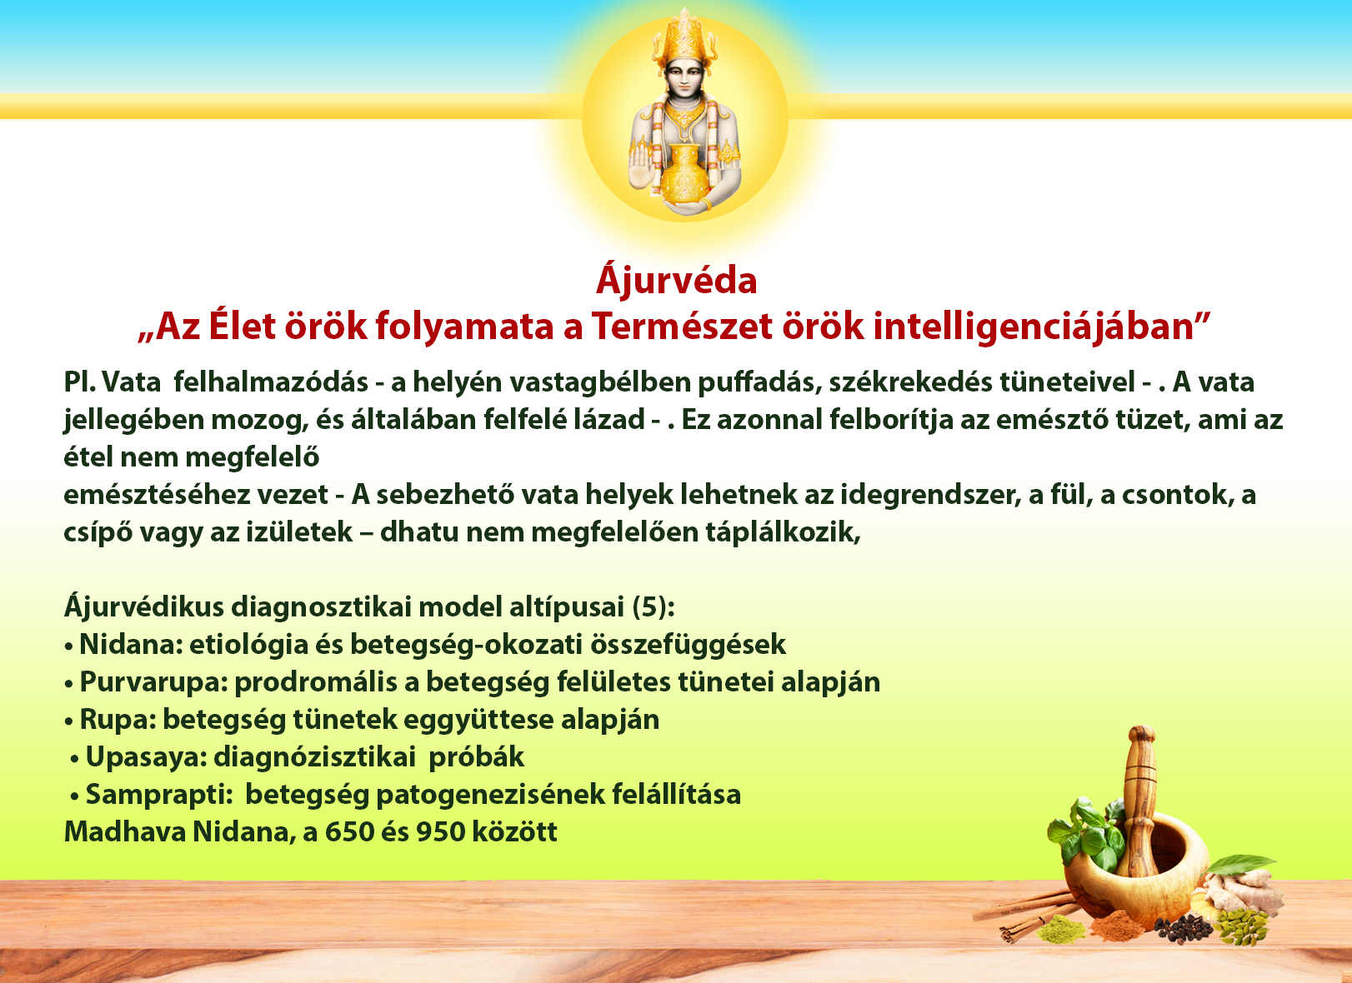

Slide 82
Ájurvéda
„Az Élet örök folyamata a Természet örök intelligenciájában”
A diagnosztika 3 tudása a következő (pramana):
- közvetlen észlelés (pratyaksa)
- lexikális tudás (aptopadesa, sabda)
- alkalmazás (anumana)
Az észlelés magában foglal (Susruta) három módszert (trividha pariksa):
- tapintást (sparsana)
- nézést (darsana)
- kérdések feltétele (prasana)
A közvetlen észlelés (pratyaksa) magában foglalja az öt érzék használatát, vagyis a meghallgatást, az „érzés” folyamatát, a megjelenést, az illatot és az ízlést is bele kell foglalni. Ez utóbbiak kérdés formájában is megvalósíthatóak.

